Slide 1
Твори добро!
Твори добро на всей Земле;
Не за красивое спасибо …

Slide 2
Что такое добро?
Добро- это всё хорошее, доброе, светлое, положительное, полезное, нужное для сохранения или продолжения жизни: и мысли, и слова, и дела.
Добро- высшая нравственная ценность, всё полезное, хорошее, что помогает человеку и природе, идет им на пользу.
Добро- это гармония мира, что-то неизменное, не зависящее от чьих-то взглядов.

Slide 3
Что такое доброта?
Доброта- это проявление добрых, искренних чувств по отношению к кому-то, чему-то, отзывчивость, добрые дела;
Доброта – положительное качество характера, которое присуще некоторым людям;
Доброта побуждает в людях делать добро.

Slide 4
Что такое доброта?
Доброта – это умение сочувствовать и сострадать людям, видеть хорошую и светлую сторону в личности человека.
Доброта- это отзывчивость, дружеское расположение к людям.
Быть добрым- значит жертвовать своими интересами ради благополучия другого.
Быть добрым- это делиться последним, что у тебя есть.

Slide 5
Притча «Мудрец и его ученик»
Добрый человек замечает в других хорошее, доброе;
Злой человек замечает только дурное, грубое, злое в других людях.

Slide 6

Добрые и злые люди

Slide 7
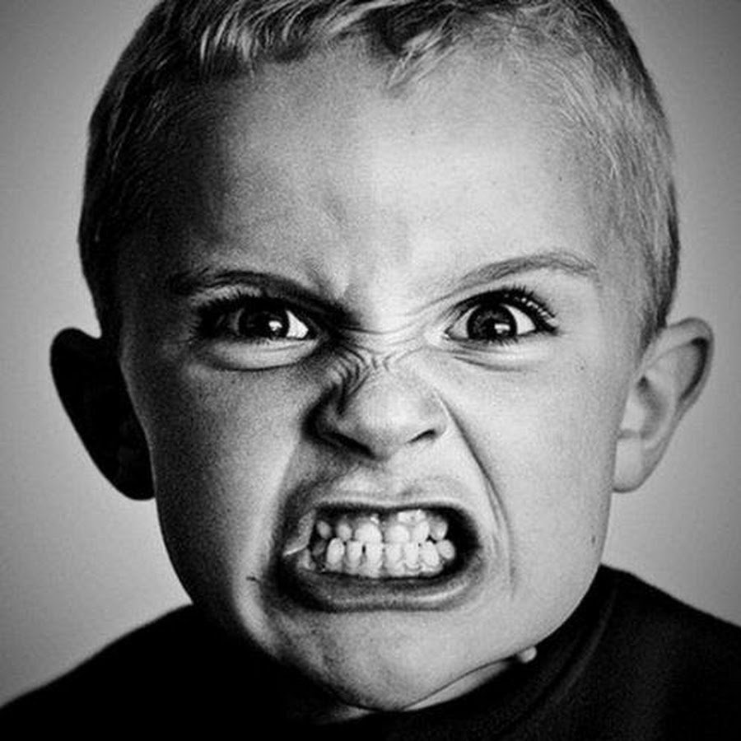
Добрые и злые люди

Slide 8
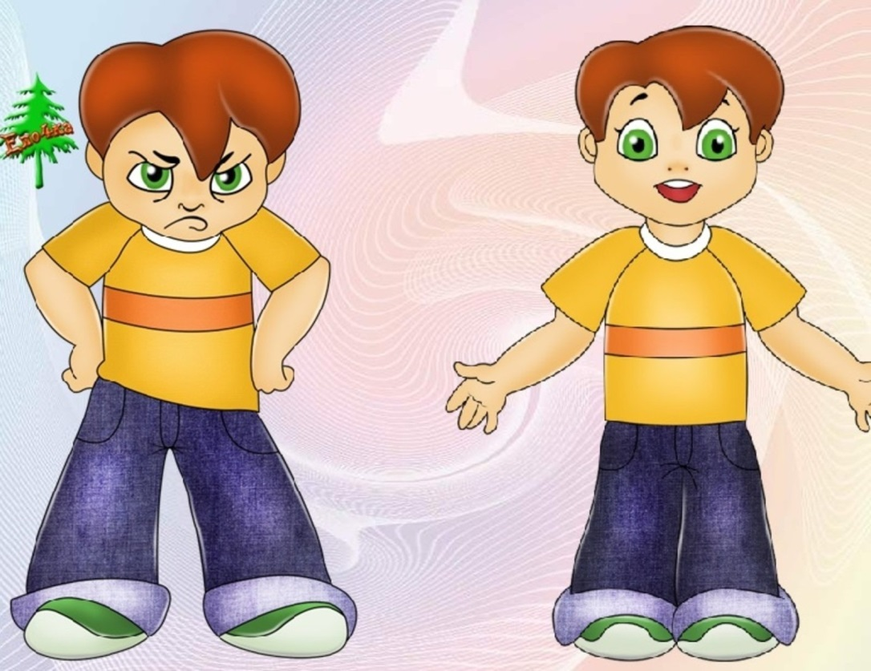
Добрые и злые люди

Slide 9
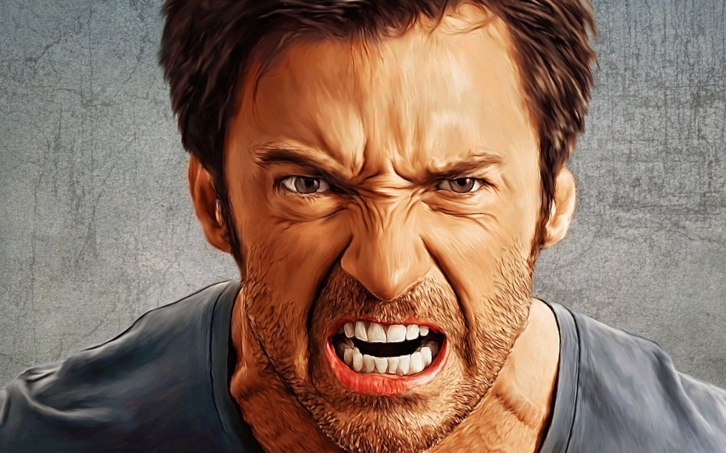
Добрые и злые люди

Slide 10
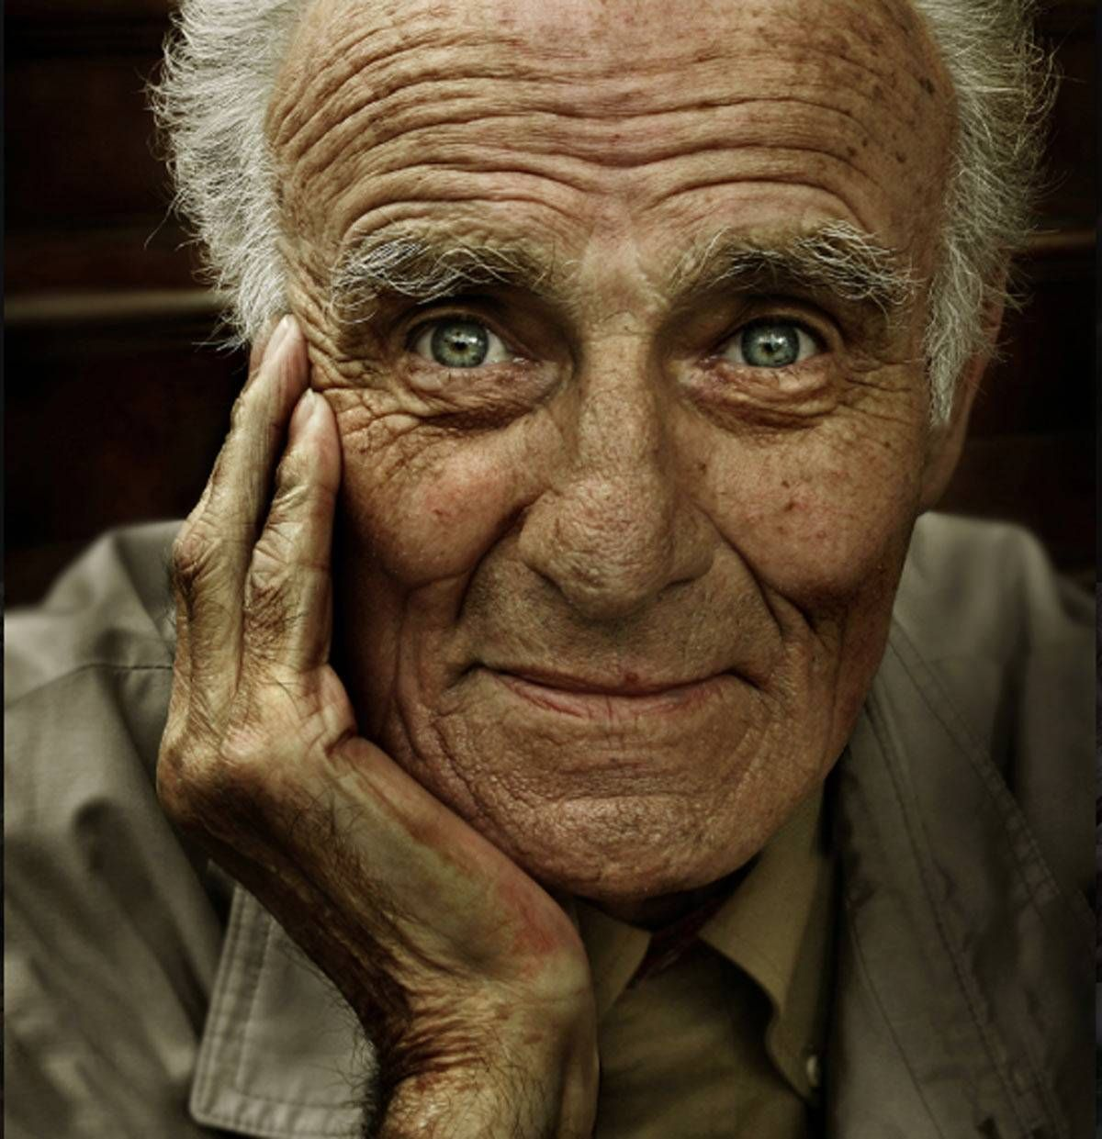
Добрые и злые люди

Slide 11
Делать людям хорошо – самому хорошеть.

Slide 12
Шалва Амонашвили
«Независимо от того, ждут от тебя добро или не ждут,
ТВОРИ ДОБРО.
Независимо от того, заметят твоё добро или не заметят его,
ТВОРИ ДОБРО.
Твори добро и не у кого не спрашивай разрешения, ибо никто не властен над твоим добром»

